Slide 1

Universidade Aberta do Sistema Único de Saúde
Universidade Federal de Pelotas
Departamento de Medicina Social
Curso de Especialização em Saúde da Família - Modalidade à Distância
Turma 7
Melhoria da Atenção aos Usuários com Hipertensão Arterial Sistêmica e/ou Diabetes mellitus, na UBS Alberto Lima, Santana-AP
Orientando: Nixy Garcia Giraldo
Orientador: Pablo Viana Stolz
Pelotas, 2015

Slide 2
Santana
-Município do estado Amapá (segundo lugar em importância do estado)
-População estimada de 102.868 habitantes
-Localizada às margens do Rio Amazonas
-Possui 10 Unidades Básicas de saúde (UBS) , com 30 Equipes da Estratégia de Saúde da Família (ESF)

Slide 3
Introdução
HAS e DM
Alta morbimortalidade
Ações na Atenção Básica
Promoção
Assistência Médica
Prevenção
Evitar as complicações
Melhorar a qualidade de vida.

Slide 4
Unidade Básica de Saúde Alberto Lima
e5
População adstrita de
14641 habitantes
5 Equipes De Saúde Familiar
ESTIMATIVA
2227 usuários portadores de HAS e 549 portadores de DM na área abrangência da UBS

Slide 5

Ação programática de atenção aos HAS e DM antes da intervenção
Deficiente
qualidade dos
atendimentos
Baixa
Cobertura
Acolhimento
inadequado
Deficientes registros
Baixa
Adesão
Insuficiente ações
promoção de saúde

Slide 6
Objetivo Geral
Melhorar a atenção à saúde dos usuários com Hipertensão e Diabetes, na UBS Alberto Lima , no município de Santana /AP.

Slide 7
Metodologia
Monitorar o número de
hipertensos e diabéticos
cadastrados
Capacitar a equipe da
unidade de saúde
Ações
Informar a comunidade sobre a existência do Programa de Atenção à HAS / DM
Garantir o registro dos
hipertensos e diabéticos
cadastrados.
Ações
Monitorar o cumprimento
da periodicidade das consultas
previstas no protocolo
Melhorar o acolhimento

Slide 8
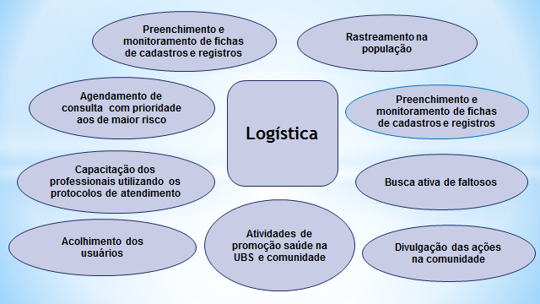

Slide 9
Objetivos,
Metas e
Resultados

Slide 10
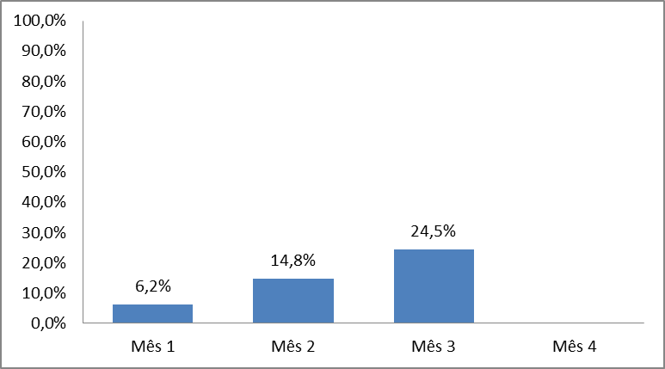
Resultados
Objetivo 1: Ampliar a cobertura aos Hipertensos e/ou Diabéticos
Meta 1.1: Cadastrar 60 % dos Hipertensos da área de abrangência
Alcançamos a cobertura de 545 hipertensos correspondendo a 24,5%.

Slide 11
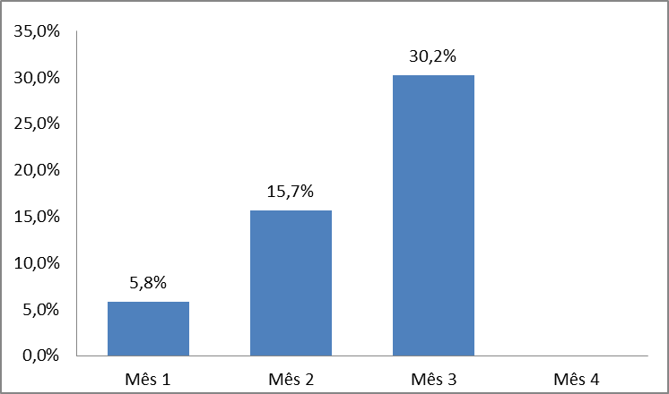
Objetivo 1: Ampliar a cobertura aos Hipertensos e/ou Diabéticos
Meta 1.2: Cadastrar 60 % dos diabéticos da área de abrangência
Nos diabéticos atingimos a cobertura de 166 diabéticos correspondendo a 30,2%

Slide 12
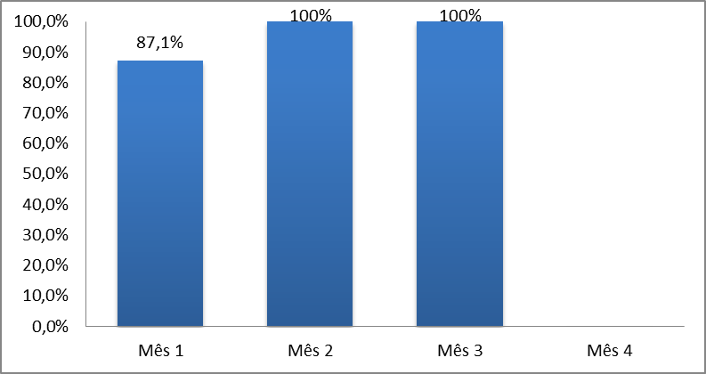
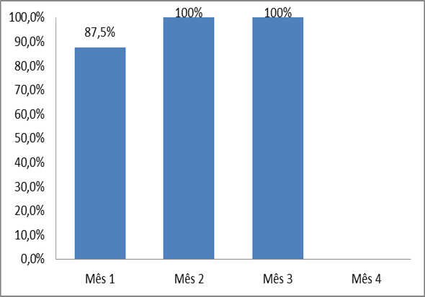
Objetivo 2: Melhorar a qualidade da atenção a Hipertensos e/ou Diabéticos
Meta 2.1: Realizar exame clínico apropriado em 100% dos hipertensos.
Meta 2.2: Realizar exame clínico apropriado em 100% dos diabéticos.
.

Slide 13
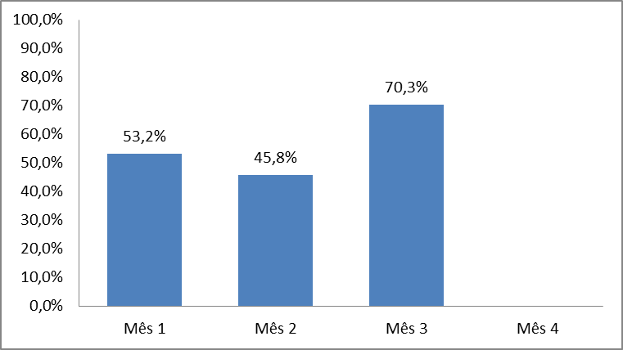
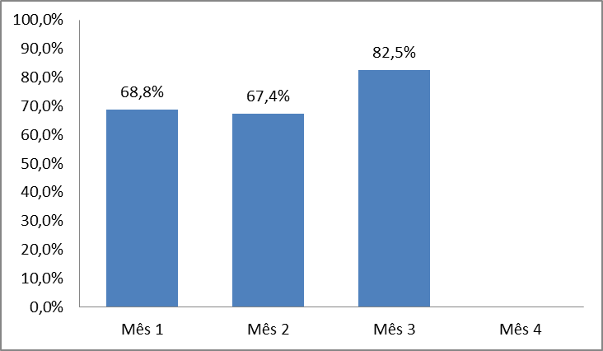
Meta 2.3: Garantir aos 100% dos hipertensos a realização de exames complementares em dia de acordo com o protocolo.
Meta 2.4: Garantir aos 100% dos diabéticos a realização de exames complementares em dia de acordo com o protocolo.

Slide 14
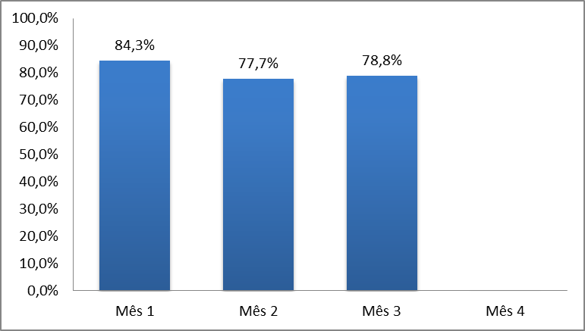
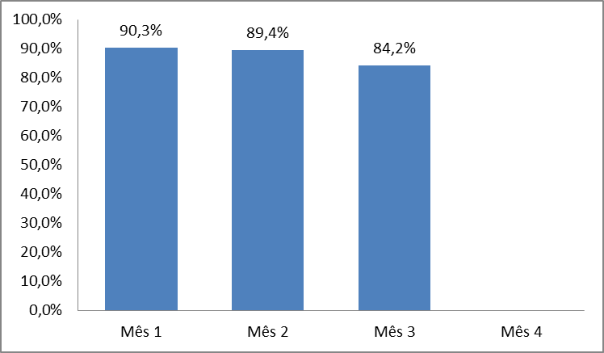
Meta 2.5 e 2.6 : Priorizar a prescrição de medicamentos da farmácia popular para 100% dos hipertensos e diabéticos cadastrados na unidade de saúde.
Meta 2.5 e 2.6 : Priorizar a prescrição de medicamentos da farmácia popular para 100% dos hipertensos e diabéticos cadastrados na unidade de saúde.

Slide 15
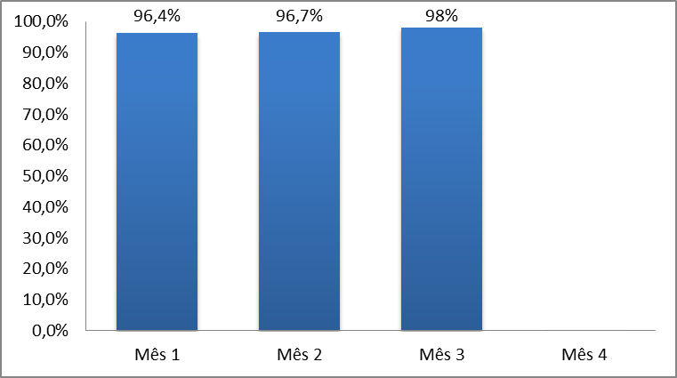
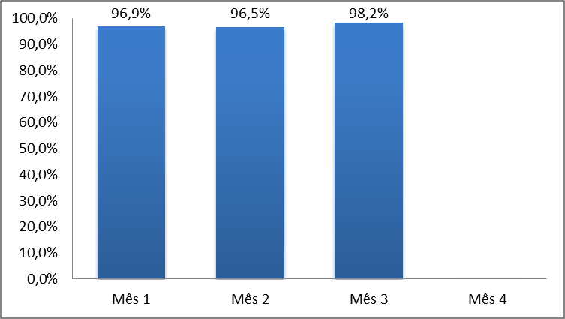
Meta 2.7: Realizar avaliação da necessidade de atendimento odontológico em 100% dos hipertensos.
Meta 2.8 : Realizar avaliação da necessidade de atendimento odontológico em 100% dos diabéticos.

Slide 16
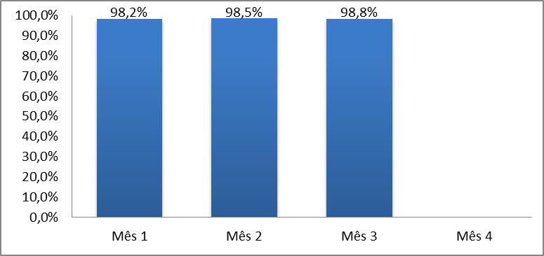
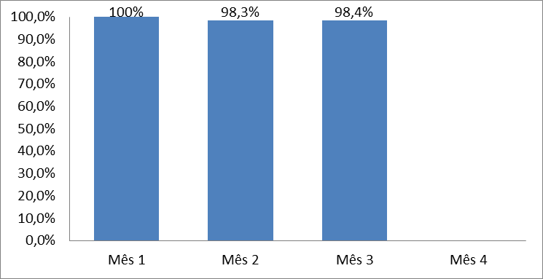
Objetivo 3: melhorar a adesão de Hipertensos e/ou Diabéticos ao programa.
Meta 3.1: Buscar 100% dos Hipertensos faltosos às consultas na unidade de saúde conforme a periodicidade recomendada.
Meta 3.2: Buscar 100% dos Diabéticos faltosos às consultas na unidade de saúde conforme a periodicidade recomendada.

Slide 17

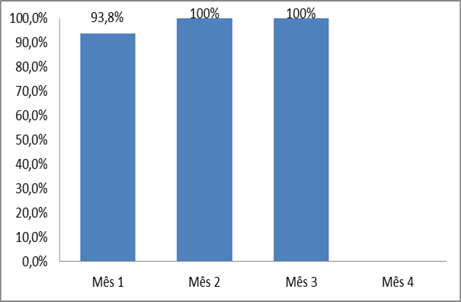
Objetivo 4: Melhorar o registro das informações
Meta 4.1: Manter ficha de acompanhamento de 100% dos hipertensos cadastrados na unidade de saúde.
Meta 4.2 : Manter ficha de acompanhamento de 100% dos diabéticos cadastrados na unidade de saúde

Slide 18
Objetivo 5. Mapear hipertensos e diabéticos de risco para doença cardiovascular.
Meta 5.1 e 5.2 Realizar estratificação do risco cardiovascular em 100% dos hipertensos e diabéticos cadastrados na unidade de saúde.
Neste indicador conseguimos obter 100% durante os três meses para ambos.

Slide 19
Objetivo 6. Promover a saúde de hipertensos e diabéticos
Meta 6.1 e 6.2 Garantir orientação nutricional sobre alimentação saudável a 100% dos hipertensos.
Meta 6.3 e 6.4 Garantir orientação em relação à prática regular de atividade física a 100% dos hipertensos.
Meta 6.5 e 6.6 Garantir orientação sobre os riscos do tabagismo a 100% dos hipertensos e diabéticos.
Meta 6.7 e 6.8 Garantir orientação sobre higiene bucal a 100% dos hipertensos e diabéticos.
Todas estas metas obtiveram 100% durante os três meses de intervenção

Slide 20
Discussão
Importância da intervenção
Comunidade
Comunidade
Equipe
Serviço
Mais Participação.
Maior conhecimento destas doenças.
Maior vínculos com as equipes.
Satisfação
Melhor organizada
Adequado planejamento
Mais capacitada
Mais unida
Acolhimento de mais Qualidade
Agendamentos mais organizados.
Melhor definição do papel dos profissionais

Slide 21
Discussão
Intervenção incorporada à rotina do serviço
  Pretendemos
- Continuar com a intervenção aos usuários Hipertensos e diabéticos.
- Expandir nossa intervenção às demais equipes da UBS.

Slide 22
Reflexão crítica sobre meu processo pessoal de aprendizagem
Grande importância deste curso de especialização pois me permitiu:
Ampliar os conhecimentos sobre o Sistema Único de Saúde;
identificar as necessidades acumuladas da população da minha área;
Possibilidade de desenvolver uma atenção integral no indivíduo, família e comunidade;
Superação do idioma português;
Estreitar as relações com a minha equipe e melhorar o funcionamento da mesma;
Cumprimentar as minhas expectativas em relacione ao curso e o trabalho no Brasil.

Slide 23
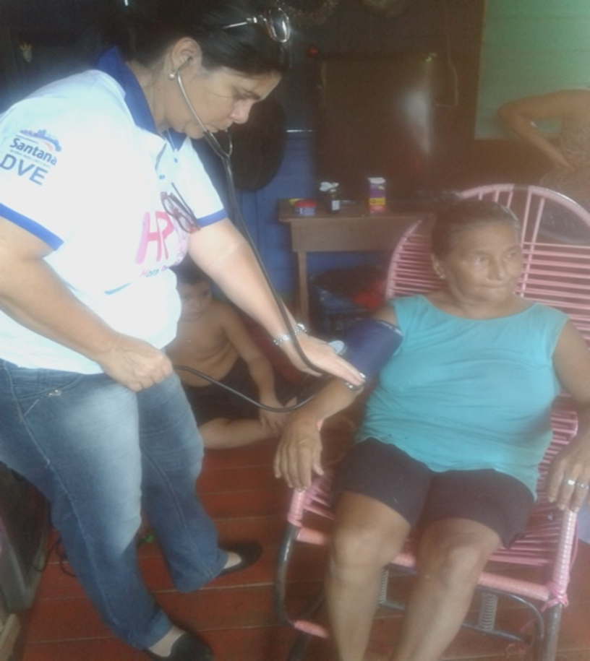
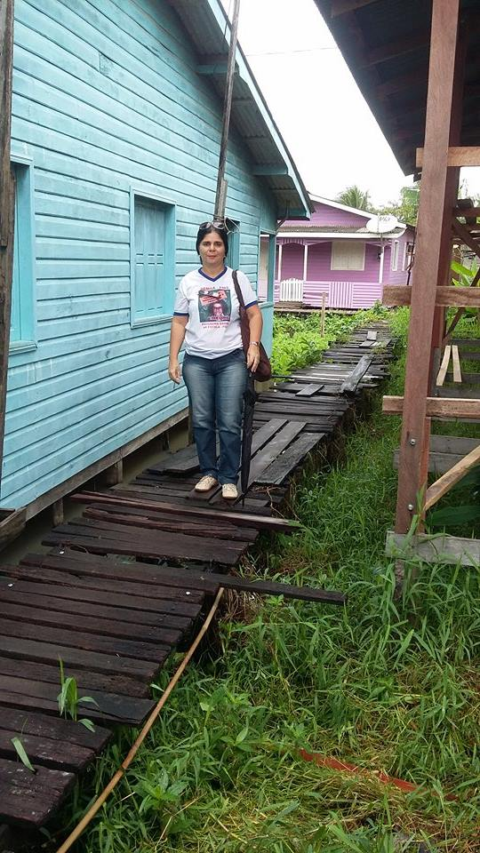
Visita domiciliar

Slide 24
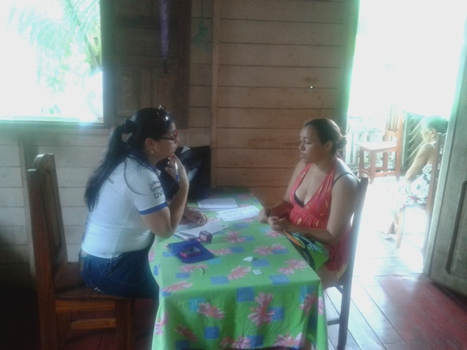
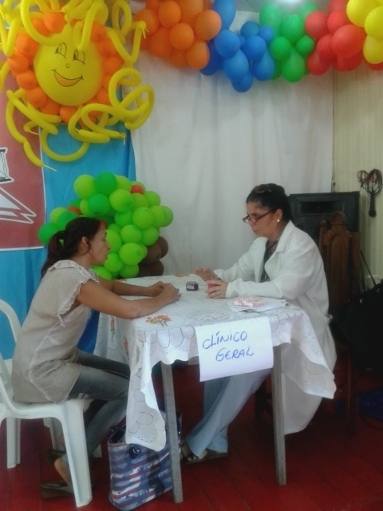
Ações de saúde em igrejas, escolas

Slide 25
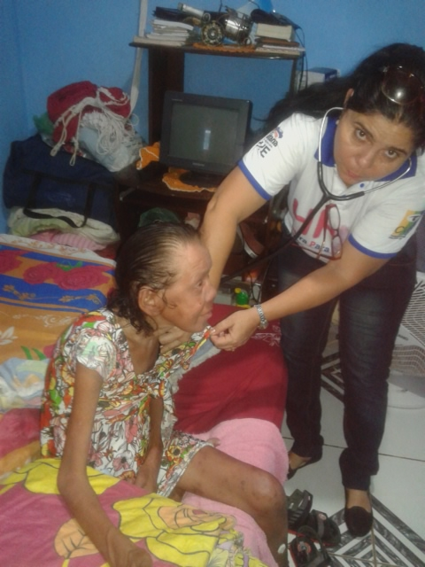
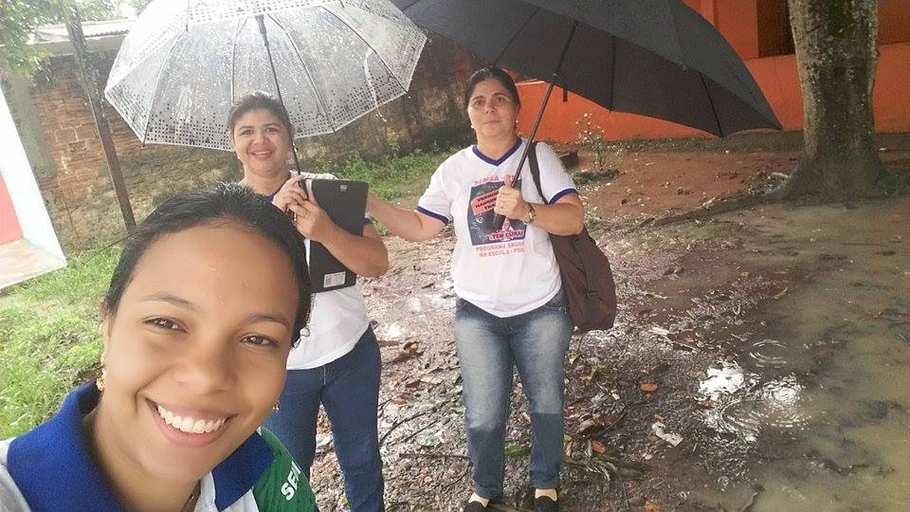
Visita domiciliar

Slide 26
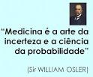

Slide 27
Muito Obrigada!

